Slide 1
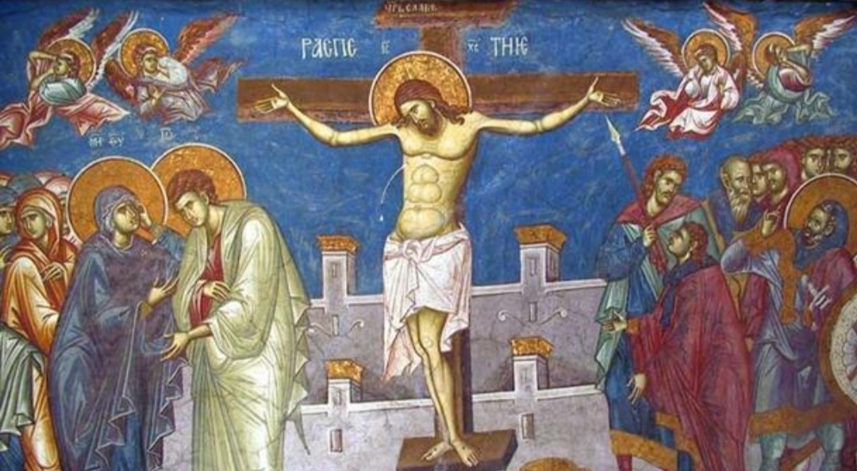
СТРАДАЊЕ ХРИШЋАНА ПРАВОСЛАВНА ВЈЕРОНАУКА 9. РАЗРЕД

Slide 2
ПОСЛИЈЕ КРШТЕЊА ГОСПОД ИСУС ХРИСТОС БИРА СВОЈЕ УЧЕНИКЕ АПОСТОЛЕ.
„ХАЈТЕ ЗА МНОМ И УЧИНИЋУ ВАС ЛОВЦИМА ЉУДИ.” (МТ 4,19)
НИЈЕ ИМ ОБЕЋАО ЧАСТ И ВЛАСТ, ВЕЋ ТРНОВИТ ПУТ, СТРАДАЊА И ПРОГОНЕ, АЛИ НА КРАЈУ ЖИВОТ ВЈЕЧНИ.
„У СВИЈЕТУ ЋЕ ТЕ ИМАТИ МНОГО НЕВОЉА, АЛИ НЕ БОЈТЕ СЕ, ЈА ПОБИЈЕДИХ СВИЈЕТ.”
(ЈН 16,33)

Slide 3
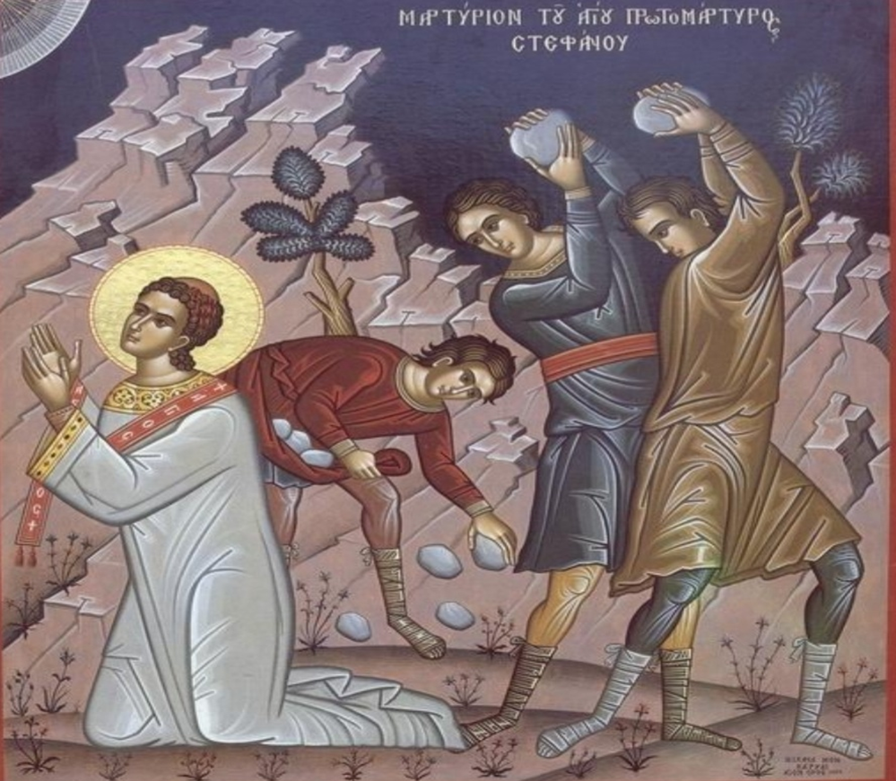
ПРВИ КОЈИ ЈЕ СТРАДАО ЗА ВЈЕРУ ХРИСТОВУ ЈЕ СВЕТИ АРХИЂАКОН И ПРВОМУЧЕНИК СТЕФАН.
СВЕТИ АРХИЂАКОН И ПРВОМУЧЕНИК СТЕФАН ЈЕ ПОСТРАДАО КАМЕНОВАЊЕМ.
МОЛИО СЕ ЗА СВОЈЕ МУЧИТЕЉЕ: „ГОСПОДЕ, НЕ УЗМИ ИМ ОВО ЗА ГРИЈЕХ!”

Slide 4
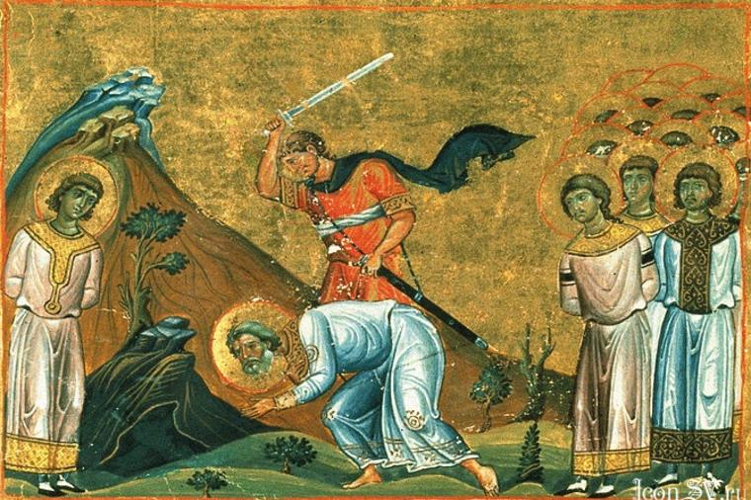
РИМСКИ ЦАРЕВИ СУ ПРОГОНИЛИ ХРИШЋАНЕ.
ПРВИ РИМСКИ ЦАР КОЈИ ЈЕ ПОЧЕО ГОНИТИ ХРИШЋАНЕ БИО ЈЕ НЕРОН, А ПОСЛЕДЊИ И НАЈСВИРЕПИЈИ ДИОКЛЕЦИЈАН.
ПОРЕД ВЕЛИКОГА СТРАДАЊА ОНИ СУ И ДАЉЕ ШИРИЛУ ВЈЕРУ У РАСПЕТОГ БОГОЧОВЈЕКА – СПАСИТЕЉА НАШЕГ.
ХРИШЋАНИ СУ СТРАДАЛИ СА МОЛИТВОМ НА УСНАМА ЈЕР ИХ ЈЕ ЧЕКАЛО ЦАРСТВО НЕБЕСКО

Slide 5
ИСТОРИЈА СРПСКОГ НАРОДА ПУНА ЈЕ СТРАДАЊА И МУЧЕНИШТВА.
СРПСКИ НАРОД ЈЕ ПЕТ ВИЈЕКОВА БИО ПОД ТУРСКОМ ВЛАШЋУ.
ЂАКОН АВАКУМ – ТУРЦИ СУ ОД ЊЕГА ТРАЖИЛИ ДА СЕ ОДРЕКНЕ ХРИСТА, ПА ДА ОСТАНЕ ЖИВ.
МАЈКА ГА МОЛИЛА, БАР НА КРАКТКО, САМО РИЈЕЧИМА, ДА СЕ ОДРЕКНЕ, КАКО БИ ПРЕЖИВИО.
ОН ЈОЈ ОДГОВАРА: „ХВАЛА ТЕБИ МАЈКО НА МЛИЈЕКУ КОЈИМ СИ МЕ ДОЈИЛА, АЛИ НЕ И НА ТАКВОЈ БЕСЈЕДИ.”
НА ПУТУ СТРАДАЊА УЗВИКУЈЕ: „НЕМА ЉЕПШЕ ВЈЕРЕ ОД ХРИШЋАНСКЕ, СРБ ЈЕ ХРИСТОВ РАДУЈЕ СЕ СМРТИ!”

Slide 6
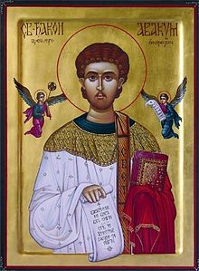
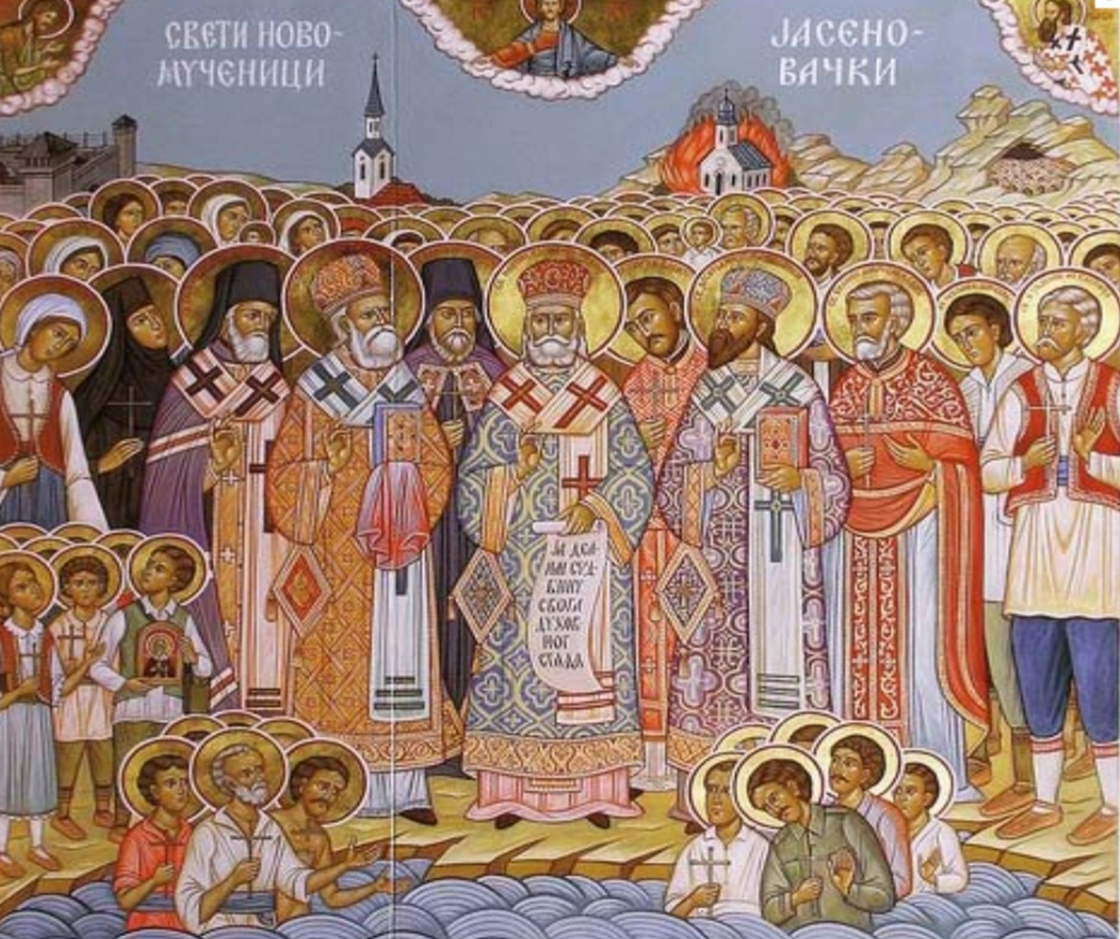
ПОСЛИЈЕ ТУРСКОГ РОПСТВА НАСТАВЉЕНО ЈЕ СТРАДАЊЕ ПРАВОСЛАВНИХ СРБА.
У ЛОГОРУ ЈАСЕНОВАЦ, У ДРУГОМ СВЈЕТСКОМ РАТУ, СТРАДАЛО ЈЕ ОКО 500.000 СРБА ОД УСТАШКЕ РУКЕ.
БИЛИ СУ КРИВИ САМО ШТО СУ ПРАВОСЛАВНИ ХРИШЋАНИ – ПРАВОСЛАВНИ СРБИ.

Slide 7
ХРИСТОС ЈЕ РАДИ НАС ЉУДИ И НАШЕГА СПАСЕЊА СТРАДАО НА КРСТУ.
ПРЕДСКАЗАО ЈЕ ДА ЋЕ ЊЕГОВИ СЉЕДБЕНИЦИ ТАКОЂЕ СТРАДАТИ И БИТИ ГОЊЕНИ.
СВ. АПОСТОЛ ПАВЛЕ КАЖЕ: „СВИ КОЈИ ХОЋЕ ПОБОЖНО ДА ЖИВЕ У ХРИСТУ БИЋЕ ГОЊЕНИ.”

Slide 8
Домаћа задаћа:
Одговори на питања у уџбенику на страни 54!

